Slide 1
Kõne kvaliteedi ja väljenduslikkuse säilitamise võimalikkus mängutõlkes piiratud vahendite korral: kõnesünteesi puudujääkide väljaselgitamine võrdluses näitleja loetud kõnega
Kristjan Suluste
Magistritöö Tallinna Ülikoolis

Slide 2
Taust
Sajandi lõpuks ootab keelesurm hinnanguliselt 50 kuni 90% maailma keeltest
Digitaalses sfääris väikese kõnelejaskonnaga keelte alaesindatus absoluut- ja suhtarvudes (76,9% Internetikasutusest kümnes kõige kõneldumas keeles)
Sama väljendub ka mängudomeenis; vähene turuväärtus
Globaalse mänguturu väärtus ~200 mld; 3 mld mängijat
Mängude tõhusus keele omandamiseks tõestatud nii taotluslikus kui ka mittetaotluslikus keeleõppe kontekstis
Võimalused puudujääkidega tegelemiseks (regulatsioon, toetus, R&D)
Kõnesüntees kui võimalik viis kulude vähendamiseks
Sellega seotud väljakutsed

Slide 3
Uurimisprobleem
Süsteemse arusaama puudumine kõnesünteesi mängudes rakendatavuse ning sellest mängukogemusele avalduva mõju kohta. Ülevaate puudumine mõjub takistavalt kõnesünteesi rakendamisel väikestesse keeltesse mängutõlke laiendamise eesmärgil, mida seni toimub vaid vähesel määral.

Slide 4
Uurimisküsimused
RQ1 - Kuivõrd rakendatav on lihtne kõnesüntees, ilma väljenduslikkusfiltrite ning kompleksse järeltöötluseta, kasutuseks mängutõlkes eesmärgiga saavutada nauditav ning sujuv mängukogemus?
RQ2 - Millised on kõnesünteesi rakendamisel peamised puudujäägid mängukogemuse jaoks võrrelduna häälnäitleja kasutamisega ja millised oleks mõned võimalused nende vähendamiseks väikeste keelte kontekstis?

Slide 5
Metoodika
Disainipõhine uuring (design-based research)
Uurimismaterjal (The Stanley Parable demo)
Transkribeerimine ja tõlkimine
Kõne kahes versioonis
Kõnesüntees
Häälnäitleja

Slide 6
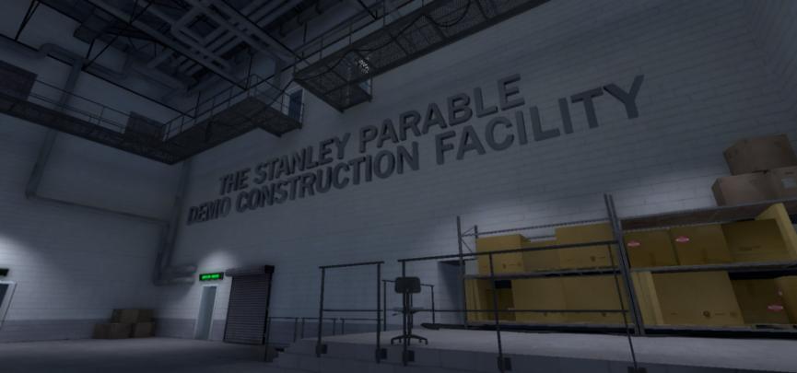
URL=https://lambdageneration.com/modding/source/the-stanley-parable-demo-will-explode-your-brain/

Slide 7
Andmete kogumine
Testimine ja küsimustik
Iseseisvalt läbiviidud mängusessioonid
Küsimustikus kolm osa:
Osaleja taust
Mängu ja selles sisalduva kõne taju erinevates aspektides
Originaali ning kahes versioonis tõlgitud lausungite võrdlev hindamine

Slide 8
Arvutused mängutasandi kategooriates
Arvutused selle põhjal, kuidas hinnangud kõnekategooriates suhestuvad hinnangutega mängukategooriates
Mängukategooriad:
Üldmulje mängust
Mängu terviklikkus
Hoiak mängu jutustaja suhtes
Kõnekategooriad:
Kõne arusaadavus
Tähenduse arusaadavus mängu kontekstis
Emotsiooni tajumine
Väljendusviisi vastavus mängu kontekstile

Slide 9
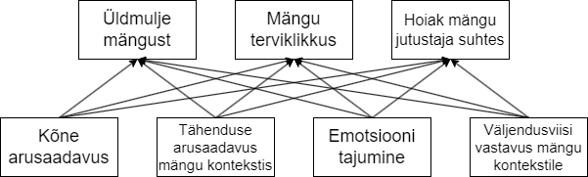
Arvutused mängutasandi kategooriates
Üldväärtused
Suhtväärtused (GEN)
Suhtväärtused (NTBPOS / NTBNEG)
Arvutused kummagi helindamismeetodi kohta
Tulemusena ülevaade kummagi meetodi eeliste/puudujääkide kohta
Arvutustes hinnati mil määral tajuhinnangud kõnekategooriates mõjutavad tajuhinnanguid mängukategooriates

Slide 10
Arvutused lausungitasandi kategooriates
Võrreldi viit kolmikut lausungeid
Originaal – Tõlge häälnäitlejaga
Originaal – Tõlge kõnesünteesiga
Kattuvus kõneaktide tuvastamises (kõrgem kat)
Funktsionaalne samaväärsus
Lausungite üldise tundetooni sarnasus (madalam kat)
Lausungite rõhustruktuuri sarnasus (madalam kat)

Slide 11

Häälnäited
Originaal
Häälnäitleja
Kõnesüntees

Slide 12
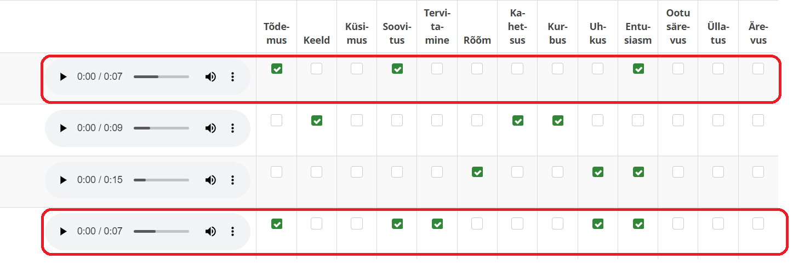
Kõneaktide kattuvuse arvutamine
kattuvusväärtus = vastavad KA / kõik valitud KA

Slide 13
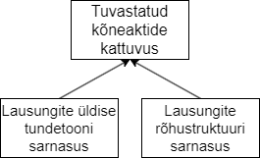
Kõneaktide kattuvuse arvutamine
Üldväärtused
Vastavusväärtused (GEN)
Vastavusväärtused (NTBPOS / NTBNEG)
Arvutused kummagi helindamismeetodi kohta
Meetodite võrdlev tulemuslikkus funktsionaalse samaväärsuse saavutamisel

Slide 14
Tulemused

Slide 15
Tulemused mängutasandi kategooriates
Häälnäitleja (LOET) kõnet hinnati keskmiselt kõrgemalt nii mängukategooriate kui ka kõnekategooriate puhul
 | LOET | SÜNT
Mängukat | 3.717 | 3.223
Kõnekat | 4.475 | 3.348

Slide 16
Tulemused mängutasandi kategooriates
Suurem vastavus mängu- ja kõnekategooriate vahel sünteeskõnega mänguvariandi puhul (v.a. NTBPOS kategooriates)
 | GEN | NTBPOS | NTBNEG
LOET | 0.598 | 0.582 | 0.159
SÜNT | 0.706 | 0.340 | 0.376

Slide 17
Tulemused mängutasandi kategooriates
Kõnekategooriatest mängukogemusele suurima mõjuga emotsiooni väljendumine ja väljendusviisi vastavus mängu kontekstile
 | Kõne arusaadavus | Tähenduse arusaadavus mängu kontekstis | Emotsiooni tajumine | Väljendusviisi vastavus mängu kontekstile
LOET | 0.537 | 0.584 | 0.604 | 0.665
SÜNT | 0.568 | 0.589 | 0.935 | 0.759

Slide 18
Tulemused lausungitasandi kategooriates
Häälnäitleja abil helindatud tõlkelausungeid tajuti originaalile lähedasemalt nii funktsioonilt, tundetoonilt kui ka rõhuasetuste poolest
Sünteesitud lausungite puhul hinnati tundetooni originaalile lähedasemaks kui rõhuasetusi
 | Kõneaktid | Tundetooni vastavus | Rõhuasetuste vastavus
ORIG - LOET | 0.846 | 4.293 | 4.268
ORIG - SÜNT | 0.800 | 2.629 | 2.200

Slide 19
Tulemused lausungitasandi kategooriates
Vastavus häälnäitleja puhul suurem kui kõnesünteesi puhul
Kõnesünteesi puhul tundetooni vastavus suurema mõjuga kui rõhustruktuuri vastavus (nii GEN, NTBPOS kui ka NTBNEG puhul)
 | Tundetoon | Rõhustruktuur
ORIG – LOET (GEN) | 0.497 | 0.490
ORIG – SÜNT (GEN) | 0.240 | 0.212
ORIG – LOET (NTBPOS) | 0.627 | 0.621
ORIG – SÜNT (NTBPOS) | 0.300 | 0.279
ORIG – LOET (NTBNEG) | 0.554 | 0.594
ORIG – SÜNT (NTBNEG) | 0.297 | 0.236

Slide 20
Vastused uurimisküsimustele
RQ1 – ilma väljendusfiltrite ning järeltöötluseta kõnesünteesi rakendamine põhjustab olulist kadu mängukogemuses – piiratud kasutatavus
RQ2 – peamised valdkonnad kõnesünteesi mängutõlkes rakendatavuse parandamiseks on täiustada selles emotsiooni väljendatavust ning väljendusviisi kontekstile kohandamise võimaldamist

Slide 21
Piirangud
Uurimisprobleem vajab edasist ning otsesemat sätestamist
uurimismetoodika vajab kriitiliselt hindamist ja täiendavat valideerimist edasises uurimistöös
Uuring ühe keele, ühe mängu ning üht tüüpi kõne puhul – spetsiifiline kontekst piiratud laienduvusega
Piiratud arv informante

Slide 22
Rakendatavus ning edasised uurimisvaldkonnad
Sisend edasiseks uurimistööks (struktuuri ja tulemuste poolest)
Abiks läbimõeldud otsuste langetamisel sünteesi arendamiseks mõeldud ressursside kasutamisel (siiski vajab rohkem uurimist)
Edasised uurimisvaldkonnad: valdkonna jaoks uurimisraamistiku arendamine, edasine andmete kogumine kõnesünteesi ning muude automatiseerimisvõimaluste rakendatavuse kohta (automaattõlge, AI loodud kunst), erinevate rakenduste põhjal terviklike praktikate loomine.

Slide 23
Aitäh!

